Slide 1
«Гражданская позиция как интегративное качество личности»
Лекция 1

Slide 2
Гражданская позиция как интегративное качество личности
Теоретические основы понятия гражданской позиции.
Социальная структура общества.
Социальные институты.
Предпосылки гражданского общества.
Понятие гражданского общества.
Определение гражданской позиции.
Структурные элементы гражданской позицией.
Формы выражения гражданской позиции.
Активная гражданская позиция: социальная активность, гражданское самосознание, гражданские качества.

Slide 3
Гражданская позиция, взаимоотношения в контексте « личность-гражданин-общество- государство-мировое сообщество» в переходный период
Россия переживает сегодня сложный период формирования гражданского общества, правового государства и социально ориентированной экономики.
Состояние современного общества, его особенности и тенденции развития, связаны с процессами «глобализации», увеличения интенсивности информации и степени открытости, размывания национально-культурных границ. Данные процессы оказывают сильнейшее влияние на экономическую, политическую, гражданскую, культурную и другие сферы жизни общества. Но, кроме того, они ведут и к трансформации самоосмысления и самосозидания каждой личности.

Slide 4
Закон «Об образовании в Российской Федерации» № 273-ФЗ от 29.12.2012 г. относит гражданственность, права и свободы личности, патриотизм, ответственность и правовую культуру к основным принципам государственной политики в сфере образования.
В «Стратегии развития воспитания в Российской Федерации на период до 2025 года», гражданское воспитание является одним из основных направлений развития воспитания и включает «создание условий для воспитания активной гражданской позиции, гражданской ответственности, основанной на традиционных культурных, духовных и нравственных ценностях российского общества». Гражданская позиция является частью государственного заказа в сфере образования.

Slide 5
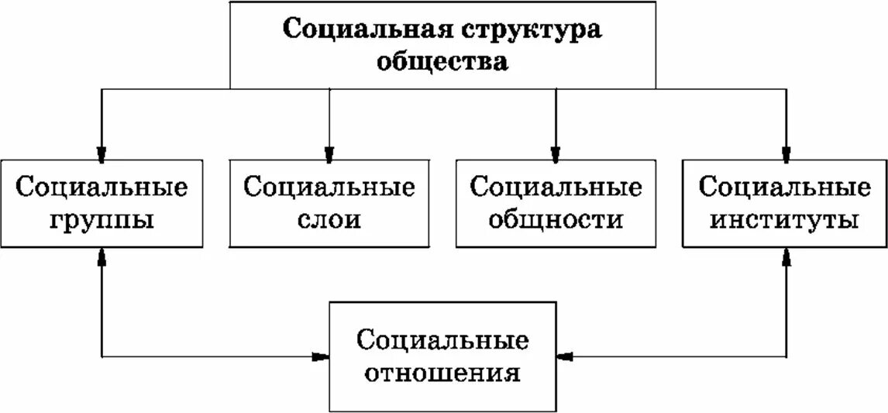
Социальная структура общества — это устойчивая связь элементов в социальной системе, строение общества.
Она помогает обществу сохранить устойчивость и целостность, обеспечивает его стабильное развитие.

Slide 6
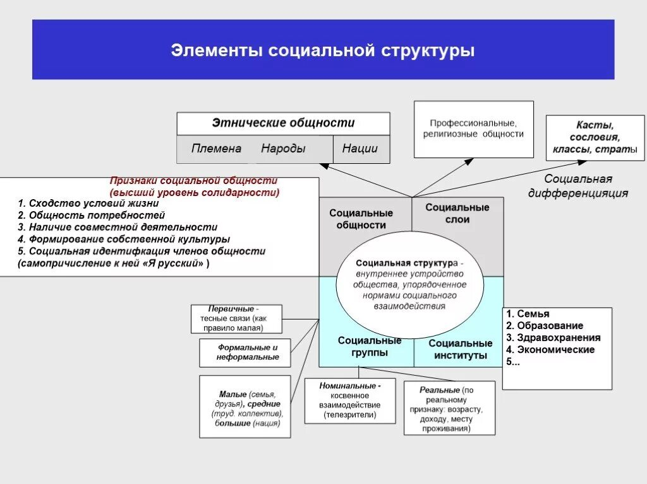

Slide 7
Понятие «социальные институты».
Социальный институт (лат. social is – общественный и лат. Institutum – установление) – это исторически сложившиеся, устойчивые, самовозобновляющиеся формы специализированной деятельности, удовлетворяющие человеческие потребности и обеспечивающие стабильное функционирование общества.
Социальный институт — это форма организации стабильной совместной деятельности людей, реализующих определённые функции в обществе. Социальный институт — это механизм, обеспечивающий набор постоянно повторяющихся и воспроизводящихся социальных отношений и социальных практик людей. Удовлетворение общественных потребностей — главное предназначение социальных институтов.

Slide 8
Социальный институт
Понятие социального института также включает в себя:
нормы, опирающиеся на коллективно разделяемые ценности;
правила, нормы, установки, образцы, стандарты поведения в определённых ситуациях;
органы и организации, обеспечивающие их реализацию в жизни общества.
Кроме того, встречается трактовка социального института как комплекса ролей, которые человек реализует в обществе.

Slide 9
В зависимости от сферы общественных отношений социальные институты принято делить на экономические, политические, социальные и духовные.
Главные социальные институты в обществе: семья, государство , церковь , образование , наука, право и т.д.
Функции социальных институтов общества: воспроизводственная; регулятивная; функция социализации; интегративная.
Выделяют два вида социальных институтов: Организационные: партии, государство, профсоюзы и т.д. Нормативные: система законов, традиций, обычаев, стандартов поведения, моральных ценностей.

Slide 10
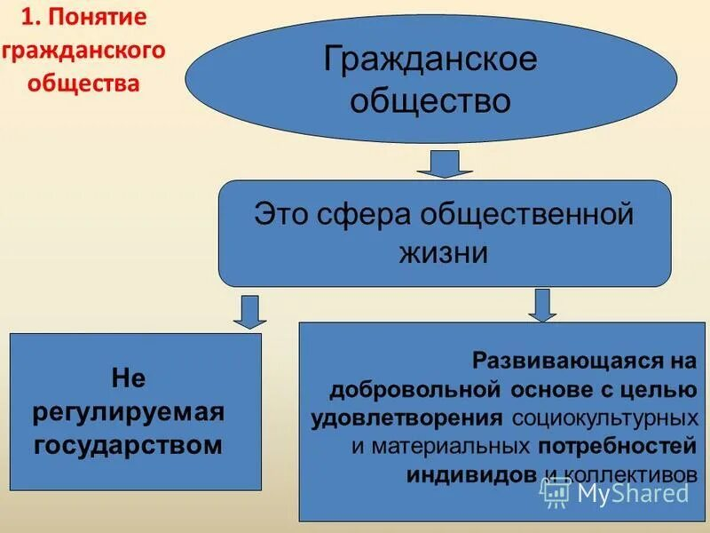

Slide 11
Понятие гражданского общества
Гражданское общество это сфера общественной жизни не регулируемая государством и развивающаяся на добровольной основе с целью удовлетворения социокультурных и материальных потребностей индивидов и коллективов.
Структура гражданского общества: • хозяйственные; экономические; семейно-родственные; этнические; религиозные; правовые отношения; мораль; не опосредованные государством политические отношения между индивидами как первичными субъектами власти, партиями, группами интересов и т. д.

Slide 12
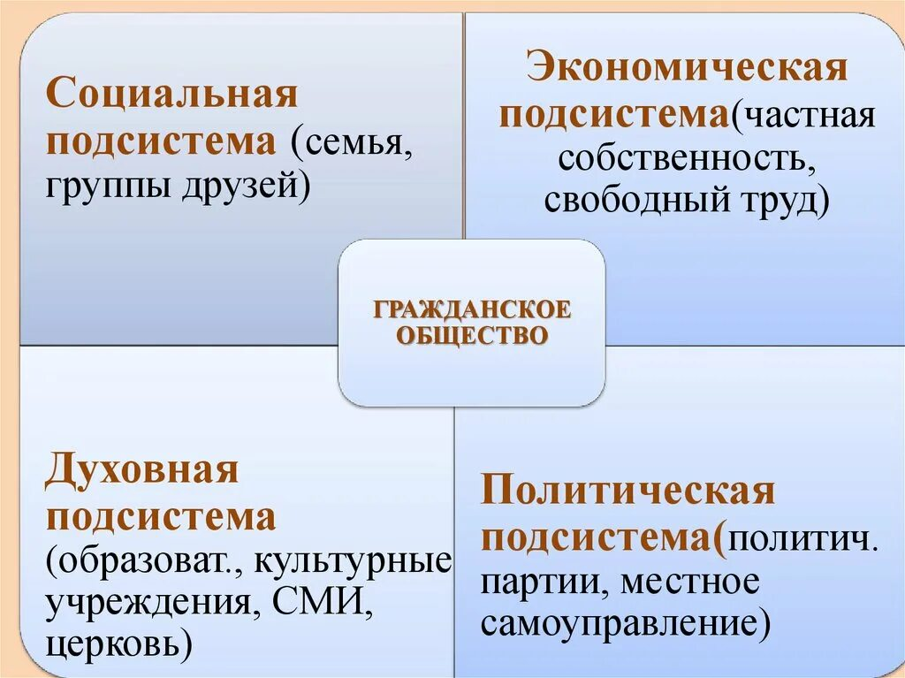

Slide 13
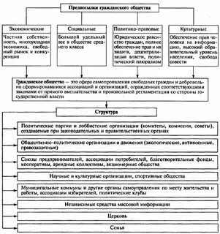

Slide 14
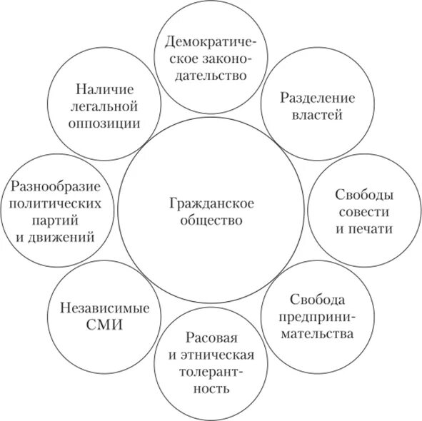

Slide 15
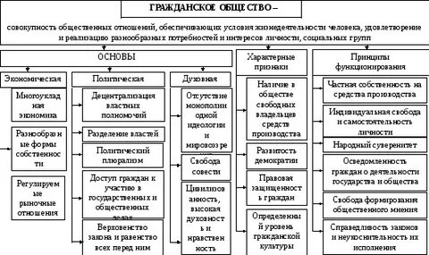

Slide 16
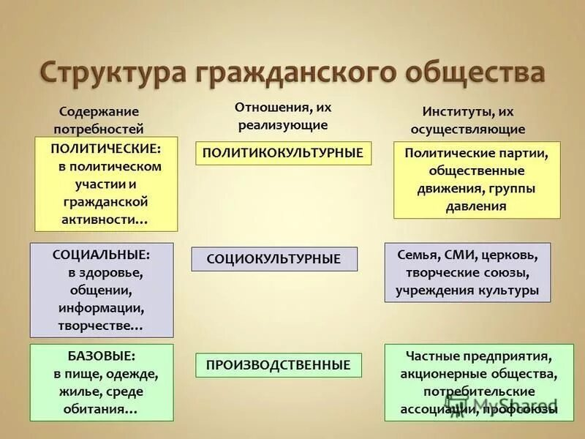

Slide 17
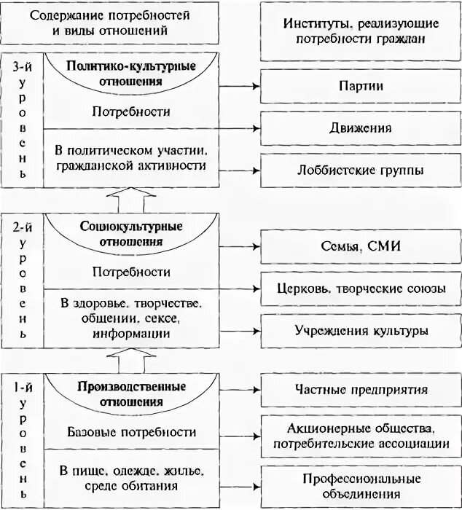

Slide 18
Формы выражения гражданской позиции (многообразны)
Созидательная
Бунтарская (протестная)
Конформистская (потребительская)
Пассивная, пассивно-равнодушная
Антигражданская позиция осозноваемое индивидом безнравственное отчуждение от жизни социума и государства, неприятие общепринятых гражданских ценностей, идеалов, форм общественной жизни.

Slide 19
Активная гражданская позиция-осмысленное участие человека в жизни социума, которое отражает его осознанные реальные действия по отношению к окружающим в личностном и общественном плане, направленные на осуществление общественных ценностей при адекватном соотношении личностных и социальных интересов
Под активностью подразумевается пропорциональное сочетание трудовой и общественно-политической деятельности.

Slide 20
Виды активной гражданской позиции
Социальная активность
Гражданское самосознание
Гражданские качества

Slide 21
Социальная активность
Социальная активность - это итегративное качество и самостоятельная, инициативная, целенаправленная деятельность личности, направленные на осознанное взаимодействие с социальной средой, осуществляющееся в процессе внутренней (психической) и внешней (практической) деятельности по преобразованию себя и социокультурной среды в соответствии с интересами общества.
Социальная активность проявляется в способности субъекта осознанно относиться к тому, что и как он делает, что и как познает. В итоге осуществляется выход за пределы требуемого, возникают инициирующие действия, направленные на оптимальное решение задачи или ее постановку. Человек как бы «включает» свой личностный смысл в то, что ему предлагается делать.
Структура социальной активности базируется на четырёх компонентах : отношение человека к совокупности окружающих объектов материального мира, отношение человека к другим людям, группы и социуму в целом, отношение к событиям и явлениям, отношение к самому себе
Три основных вида социальной активности: трудовая, общественно-политическая и познавательно-творческая.
Формы социальной активности относят: политическая активность, культурная активность, гражданскую активность, деловую активность

Slide 22
Гражданское самосознание — это формирование высоких нравственных, морально-психологических качеств, среди которых особое значение имеют патриотизм, гражданственность, ответственность за судьбу Отечества.
Гражданское самосознание может быть определено как сложно структурированная, развернутая во времени и пространстве, система психических процессов, выражающаяся в осознании себя в общественно-культурной системе и включающая представления и оценочные суждения относительно общества. Это осознание личностью себя в обществе как субъекта самостоятельной деятельности, целостная оценка своей роли, целей, интересов, идеалов и мотивов поведения.
во-первых, гражданское самосознание необходимо рассматривать как процесс развития самосознания, личности который зависит от уровня активности человека;
во-вторых, как усвоение индивидом социальных норм, преобразования социального опыта в собственные социально-ориентированные установки, ценности, принятие общественной задачи;
в-третьих, как самореализация субъекта как гражданина, которая обуславливается процессами саморегуляции, самоконтроля, а также влиянием стиля жизни, жизненного опыта;
в-четвертых, процесс формирования гражданского самосознания характеризует и отражает форму гражданской активности, которая рассматривается в соответствие с деятельностью и выступает как условие становления личности и ее собственного движения.

Slide 23
Гражданские качества — это качества личности, характеризующие её способность к активному проявлению своей гражданской позиции через социально значимую, практико-ориентированную деятельность. 1 Некоторые гражданские качества:
Патриотизм. Любовь к Родине, готовность встать на её защиту.
Социальная активность. Потребность в гражданских действиях и поступках, желание участвовать в гражданских акциях, инициативность.
Уважение к государству. Знание и уважение законов государства, уважение государственной символики, готовность к осознанному соблюдению законов государства.
Чувство гражданского долга. Проявляется в чувстве долга перед обществом и государством.
Гражданская ответственность. Выражается через ответственность за судьбу страны, родного края.

